Slide 1
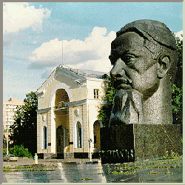
NATIONAL RESEARCH CENTER
KURCHATOV INSTITUTE
НАЦИОНАЛЬНЫЙ ИССЛЕДОВАТЕЛЬСКИЙ ЦЕНТР «КУРЧАТОВСКИЙ ИНСТИТУТ»
Институт физики токамаков
Москва, 123182, Россия
Коррекция дорожной карты Российской термоядерной стратегии
Э.А. Азизов, П.Н. Алексеев, Б.В. Кутеев
благодарности:
В.А. Беляков¹⁾, А.Н. Калашников²⁾, С.В.Лебедев³⁾, А.В. Лопаткин⁴⁾, В.Д. Рисованый²⁾, В.Е. Черковец⁵⁾
¹⁾НИИЭФА, ²⁾ГК РФ «Росатом», ³⁾ФТИ, ⁴⁾НИКИЭТ, ⁵⁾ТРИНИТИ
e-mail: kuteev@nfi.kiae.ru
Б.В. Кутеев, Зимняя школа ПИЯФ, 27.02.2014. Рощино

Slide 2

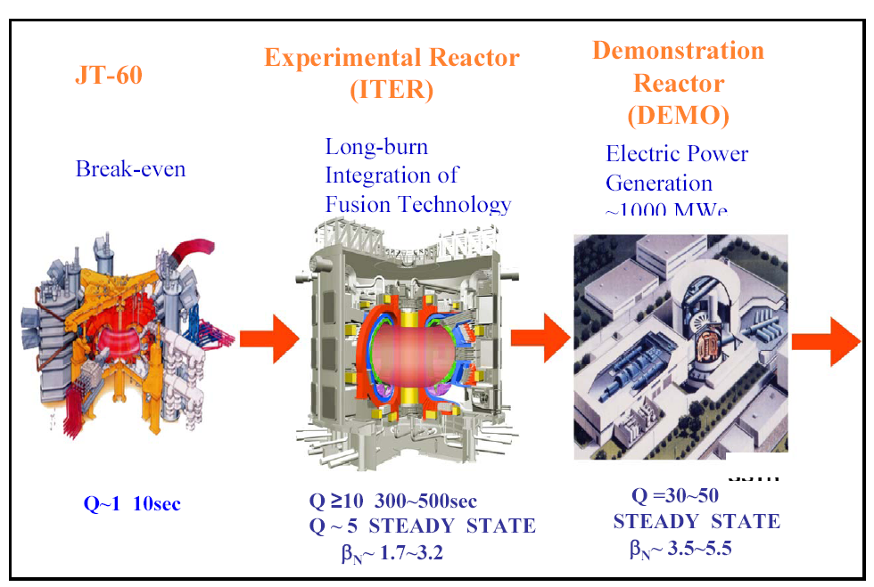
Этапы овладение энергией термоядерного синтеза
ФЕДЕРАЛЬНОЕ АГЕНТСТВО ПО АТОМНОЙ ЭНЕРГИИ
ГОДЫ: 2000 2016 2030 2050
ИНДИКАТОРЫ:
1. Q – отношение термоядерной мощности к затраченной на создание плазмы
2. Количество рабочих мест
Современный уровень
Экспериментальный реактор (ИТЭР)
Длительная реакция,
Интеграция технологий
Демонстрационная станция (ДЕМО)
Равенство затрат и выработки энергии
Электрическая мощность 1 ГВт
Промышленная
термоядерная
электростанция
3. Объем экспорта термоядерных технологий
Q~1 10 секунд
Q>10 300-500 секунд
Q~5 стационарно
Q~30-50 стационарно
стационарно
стационарно
09.08.2007 Заседание Правительства Российской Федерации

Slide 3
Объемы и источники финансирования Концепции
ФЕДЕРАЛЬНОЕ АГЕНТСТВО ПО АТОМНОЙ ЭНЕРГИИ
Общие затраты на реализацию (в ценах 2007 года) - 515,6 млрд. рублей, в том числе:
из федерального бюджета - 461,9 млрд. рублей
из внебюджетных средств – 53,7 млрд. рублей
Распределение затрат по статьям бюджета
Федеральные целевые программы Внепрограммные мероприятия В Внебюджетная составляющая Международные обязательства
2009-2015 годы
50,7 млрд. рублей
2016-2030 годы
111,6 млрд. рублей
2030-2050 годы
353,3 млрд. рублей
09.08.2007 Заседание Правительства Российской Федерации

Slide 4
ИТОГИ работы 2013
В июне 2013 года по инициативе Е.П. Велихова была создана рабочая группа по разработке гибридной программы
Цель – сформулировать концепцию ЭНЕРГЕТИЧЕСКИ ЗНАЧИМОЙ установки со сроками сооружения до 2030 года и к концу 2013 года подготовить документы для представления в Правительство РФ.
Члены Рабочей группы поименованы в авторах доклада.
Работа концентрировалась вокруг ОПГР и ЖИДКО-СОЛЕВЫХ технологий ядерного топливного цикла
Концепция была представлена на совещаний 23.09.2013 на совещании Е.П. Велихова в НИЦ КИ
Концепция одобрена на заседании секции НТС ГК «Росатом» 13 декабря, 2013
В поддержку концепции были начаты работы по техническому проектированию установки ДЕМО-ТИН
Б.В. Кутеев, Зимняя школа ПИЯФ, 27.02.2014. Рощино

Slide 5
1. Мотивация работ по гибридным системам
2. Концепция программы разработки и создания пилотного опытно-промышленного гибридного ядерного реактора 2014-2030 гг.
3. Дорожная карта реализации концепции
4. Техническое проектирование ДЕМО-ТИН
План доклада
Б.В. Кутеев, Зимняя школа ПИЯФ, 27.02.2014. Рощино

Slide 6
Стратегия 2013 овладения энергией термоядерного синтеза
Физика плазмы
T-15
ИТЭР
ДЕМО
ПТЭ
Ядерная физика и технологии
ДЕМО-ТИН
ОПГР
Стенды базовых
плазмофизических и ядерных
технологий
Гибрид Термояд
Стенды жидкосолевых
технологий
Ядерные энерготехнологии нового поколения
2030
2050

Slide 7
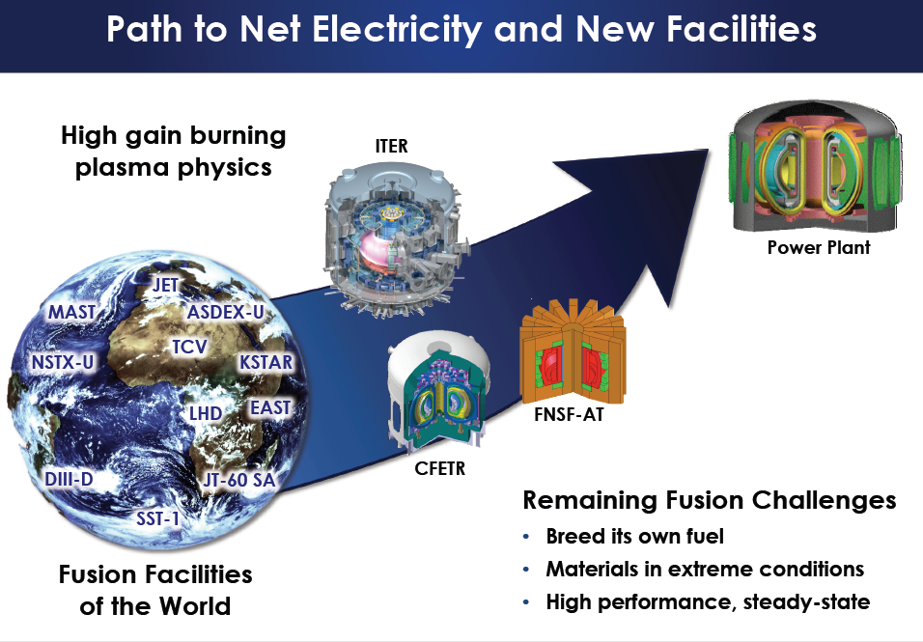
Стратегия США объединяет ИТЭР и нейтронные установки на пути к реактору

Slide 8
Рассмотренные применения гибридных систем:
НАРАБОТЧИК ТОПЛИВА с подавленным делением и непрерывной переработкой ЖС-смеси
ТРАНСМУТАТОР на основе ЖС технологий с выработкой электроэнергии.
Оценка: Pfus = 60 МВт, Pfis = 1,2 ГВт, Pele = 400 МВт
утилизация МА ММА = 600 кг/год
Оценка: Pfus = 60 МВт, Mfis = 300 кг, Pth = 210 МВт
ПОДКРИТИЧЕСКАЯ ЭЛЕКТРОСТАНЦИЯ на U238 или Th232 c ЖС теплоносителем.
Оценка: Pfus = 100 МВт, Pfis = 1500 МВт, Pelectric = 500 МВт
Б.В. Кутеев, Зимняя школа ПИЯФ, 27.02.2014. Рощино

Slide 9
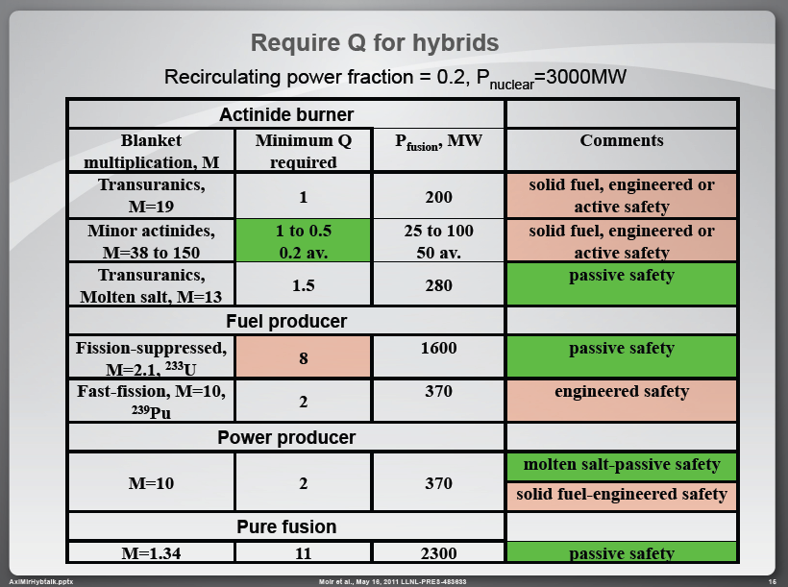

Slide 12
ДОРОЖНАЯ КАРТА ПРОЕКТА
ОПГР -ПИЛОТНОГО ОПЫТНО-ПРОМЫШЛЕННОГО ГИБРИДНОГО РЕАКТОРА “СИНТЕЗ-ДЕЛЕНИЕ” на 2014-2030
НИР и НИОКР
Исследования на новых токамаках ДЕМО-ТИН, ТИН-К, Глобус-М3, Т-15
Технологии стационарных токамаков и источников нейтронов
Жидко-солевые ядерные технологии бланкета ТИН
Проектные работы
Объекты капитального строительства
Опытно-промышленный гибридный реактор ОПГР
Демонстрационный нейтронный источник ДЕМО-ТИН
Компактный нейтронный источник ТИН-К
Сферический токамак Глобус-М3
Стенды стационарных технологий токамака
Стенды жидко-солевых технологий бланкета
Научный руководитель: ФГБУ НИЦ «Курчатовский институт»
Главный конструктор: ФГУП «НИИЭФА» им. Д.В. Ефремова
Главный конструктор бланкета: ОАО «НИКИЭТ»
Генеральный проектировщик: ОАО «Головной институт ВНИПИЭТ»
Б.В. Кутеев, Зимняя школа ПИЯФ, 27.02.2014. Рощино

Slide 13
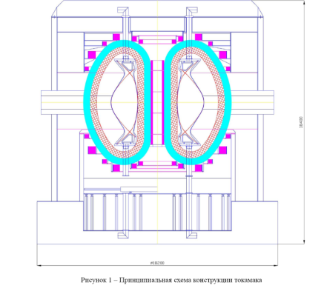
Основные стенды и установки на пути к ОПГР и ПГР
СТ&ЖС
Т-15 и Глобус-М3
ДЕМО-ТИН
Стационарные технологии
DT-нейтроны
MS blankets
Магнитная система
Вакуумная камера
Дивертор
Бланкет
Дистанционное обслуживание
Нагрев и генерация тока
Тритий и откачка
Диагностики
Безопасность
Жидкие соли
Интеграция
стационарных
технологий
Материалы
и компоненты
Гибридные
технологии
Опытно-промышленный гибридный реактор 2030 P=500 МВт(т), Q_{eng} ~1
Промышленный гибридный реактор 2040 P=3 ГВт(т), Q_{eng} ~6,5 P=1,3 ГВт(е), P=1,1 ГВт(н), MA=1 т/год, FN=1,1 т/год
Б.В. Кутеев, Зимняя школа ПИЯФ, 27.02.2014. Рощино

Slide 14
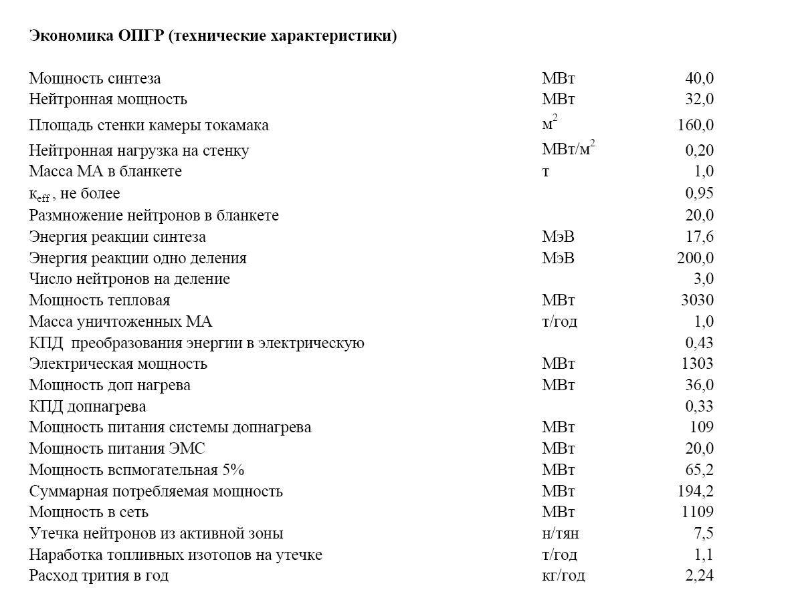
Параметры и Экономика Промышленного гибридного реактора
Б.В. Кутеев, Зимняя школа ПИЯФ, 27.02.2014. Рощино

Slide 15
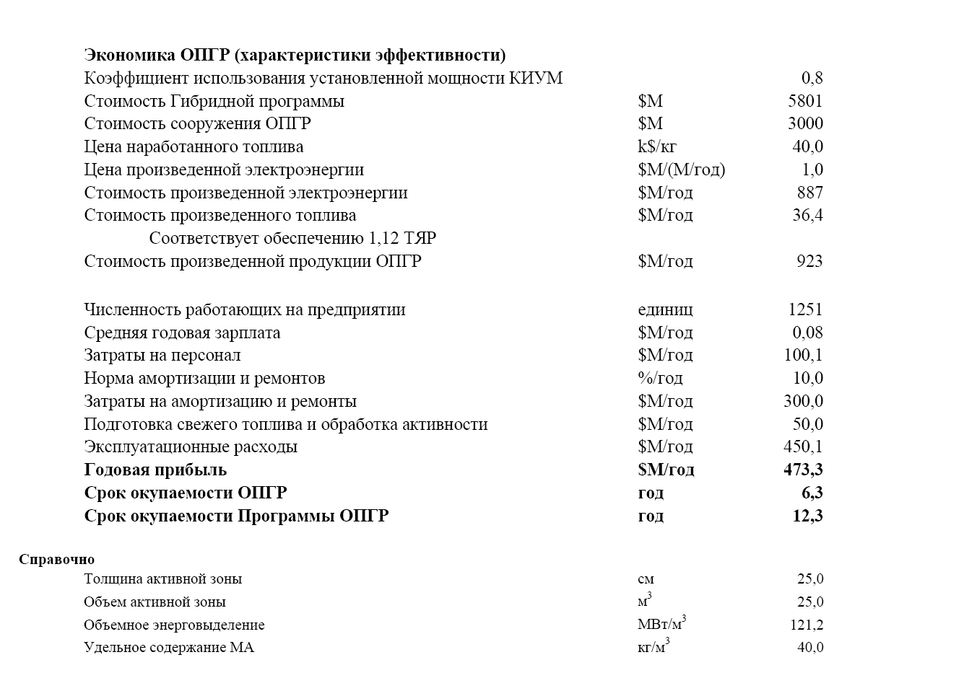
Параметры и Экономика Промышленного гибридного реактора реактора
Б.В. Кутеев, Зимняя школа ПИЯФ, 27.02.2014. Рощино

Slide 16
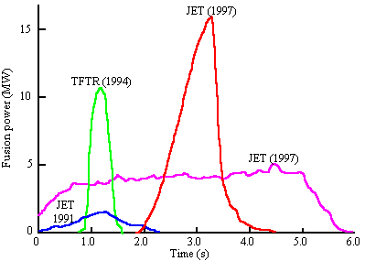
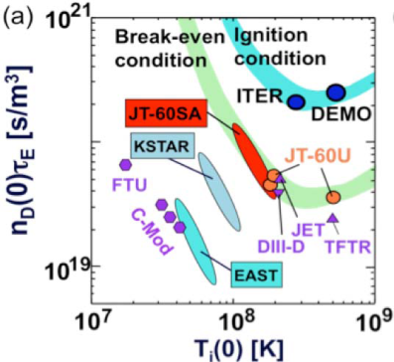
Обоснование реализуемости опытно-промышленного гибридного термоядерного реактора к 2030 году
Режимы с Q~1 сегодня реализованы на токамаках
Температура плазмы, необходимая для ДТ-синтеза, Т ~4 кэВ
продемонстрирована в многочисленных экспериментах
Режимы с неиндукционным поддержанием тока получены в классических и близки к демонстрации в сферических токамаках
Снижение требований по нейтронной нагрузке в ОПГР до 0,2 МВт/м² и радиационных доз до 2 МВт-лет/м² позволяет использовать материалы, производящиеся промышленностью
Экономика ОПГР является приемлемой в случае комплексного использования продуктов – пережигание МА, выработка электроэнергии, наработка трития и топливных нуклидов для U-Pu и Th-U ядерных топливных циклов
Имеется кооперация организаций и высококвалифицированные кадры
Разработаны системные модели и коды, обосновывающие параметры гибридных систем
Термоядерная мощность (МВт)
Время (сек)
ОПГР, ДЕМО-ТИН
Глобус-М3
Q_{bf}~1~T_{e}(кэВ)/4
Б.В. Кутеев, Зимняя школа ПИЯФ, 27.02.2014. Рощино

Slide 17
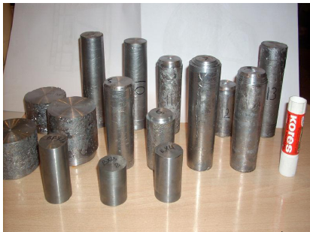
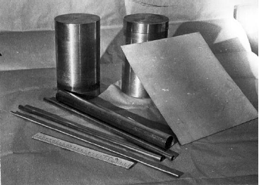
Конструкционные и функциональные материалы Проекта ОПГР
Конструкционные материалы:
аустенитные стали 12Х18Н10Т (SS316)
ЧC-68
ЭК-164
никелевые сплавы хастеллой
ванадиевые сплавы V-(4-9)Cr-(0.1-8)W-(1-2Zr)
V-4Cr-4Ti
Материалы магнитной системы Cu
CuCrZr
Nb₃Sn
NbTi
MgB₂
Изоляторы MgAl₂O₄
CaO
Б.В. Кутеев, Зимняя школа ПИЯФ, 27.02.2014. Рощино

Slide 18
В гибридных системах требования к материалам снижены более чем на порядок!

Slide 19
Новые возможности опытно-промышленного гибридного термоядерного реактора в ЯЭТНП
Подкритические активные зоны
Минимизация делящихся нуклидов в активной зоне
Непрерывный цикл переработки топливной смеси
Вовлечение Th232 и U238 в ядерный топливный цикл
Снижение наработки МА
Переработка продуктов деления
Снижение запаса реактивности на выгорание ТР
Исключены аварии, связанные с реактивностью и потерей теплоотвода
Б.В. Кутеев, Зимняя школа ПИЯФ, 27.02.2014. Рощино

Slide 20
Риски при сооружении опытно-промышленного гибридного термоядерного реактора
Низкий уровень проектной проработки гибридных систем
(эскизный, либо предпроектный)
Стационарные технологии токамака нуждаются в существенном увеличении ресурса ( с минут до ~5000 часов)
Ядерные физика и технологии термоядерного синтеза требуют дополнительных НИР и НИОКР
Жидко-солевые ядерные технологии гибридного бланкета и радиохимической части требуют вывода на демонстрационный уровень
Недостаточная информация о работе токамаков в условиях повышенных плазменных нагрузок, неиндукционных режимов поддержания тока, сильно-неравновесной плазмы
Скудная база данных по радиационным повреждениям материалов в спектре термоядерных 14 МэВ нейтронов
Выбор материалов и солевых композиций для ЖС бланкетов и радиохимических систем предстоит сделать
Задержки лицензирования
Б.В. Кутеев, Зимняя школа ПИЯФ, 27.02.2014. Рощино

Slide 21
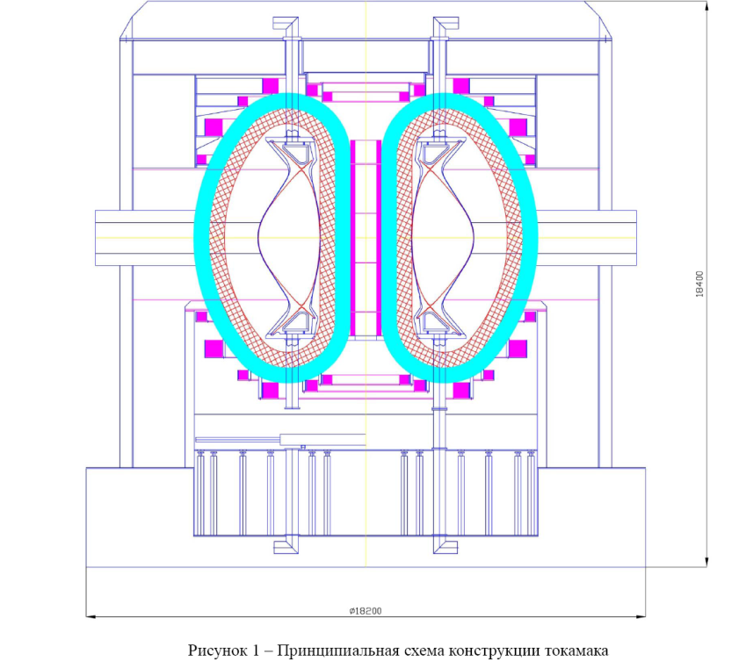
Опытно-промышленный гибридный реактор (2030)
R, м
2.5
Вакуумная камера
Центральный соленоид
Криостат
Полоидальные катушки
R/a
2.5
κ
2.1
δ
0.5
Бланкет
I_{p}, MA
5.0
B_{T}, Tл
5.0
n, 10²⁰м⁻³
1.0
Патрубок NBI
P_{ntn}/S, MВт/м²
0.2
E_{b}, кэВ
500
P_{b}, МВт
30
Тороидальные
катушки
Угол NBI, градус
0
P_{EC}, МВт
6
H-factor
1.2
β_{N}
<3
f_{non-ind}
1.0
Трубопроводы
водяного охлаждения
P_{diss}, TF, МВт
15.0
Поддерживающие структуры
P_{diss}, PF, МВт
5.0
ОПГР –установка для демонстрации гибридных технологий:
S_{wall}, м²
160
V_{pl}, м³
2.5
уничтожение долгоживущих радионуклидов, производство электроэнергии, наработка топливных нуклидов
Б.В. Кутеев, Зимняя школа ПИЯФ, 27.02.2014. Рощино

Slide 22
Пробой в ДЕМО-ТИН
 | R, cm | Z, cm | ΔR, cm | ΔZ, cm | I, MA*t
PF1_U | 125 | 460 | 30 | 30 | 0.2
PF1_L | 125 | -460 | 30 | 30 | 0.2
PF2_U | 175 | 480 | 35 | 35 | 0.34
PF2_L | 175 | -480 | 35 | 35 | 0.34
PF3_U | 310 | 495 | 50 | 50 | 0.69
PF3_L | 310 | -495 | 50 | 50 | 0.69
PF4_U | 400 | 445 | 30 | 30 | 0.96
PF4_L | 400 | -445 | 30 | 30 | 0.96
PF5_U | 495 | 360 | 55 | 55 | 0.68
PF5_L | 495 | -360 | 55 | 55 | 0.68
PF6_U | 535 | 255 | 30 | 30 | -0.5
PF6_L | 535 | -255 | 30 | 30 | -0.5
CSU1 | 42.5 | 280 | 15 | 76 | -13.7
CSU2 | 42.5 | 160 | 15 | 158 | 40.4
CS1 | 42.5 | 0 | 15 | 160 | 14.0
CSL2 | 42.5 | -160 | 15 | 158 | 40.4
CSL1 | 42.5 | -280 | 15 | 76 | -13.7
  Ψ₀ ≅ 10 Vs
  B_{Z max} ≅ 12 T
Б.В. Кутеев, Зимняя школа ПИЯФ, 27.02.2014. Рощино

Slide 23
Генерация тока и мощность синтеза в ДЕМО-ТИН
Стационарный ток и его компоненты от плотности плазмы
Мощность синтеза и его компонент (синтез на пучке и термоядерный синтез) от плотности плазмы
Системные коды подтверждают возможность достижения проектных параметров ДЕМО-ТИН и нейтронной нагрузки более 0,2 МВт/м²
Б.В. Кутеев, Зимняя школа ПИЯФ, 27.02.2014. Рощино

Slide 24
Разработаны конструкции первой стенки и вакуумной камеры, магнитной системы, дивертора, топливного цикла токамака ДЕМО-ТИН
В 2014 году появятся макеты
Первой стенки
Диверторных пластин
Элементов диагностических систем
Системы инжекции лития
Проанализированы базовые варианты банкетов, (топливо, трансмутация, энергия), диагностического комплекса, системы дистанционного обслуживания
Б.В. Кутеев, Зимняя школа ПИЯФ, 27.02.2014. Рощино

Slide 25
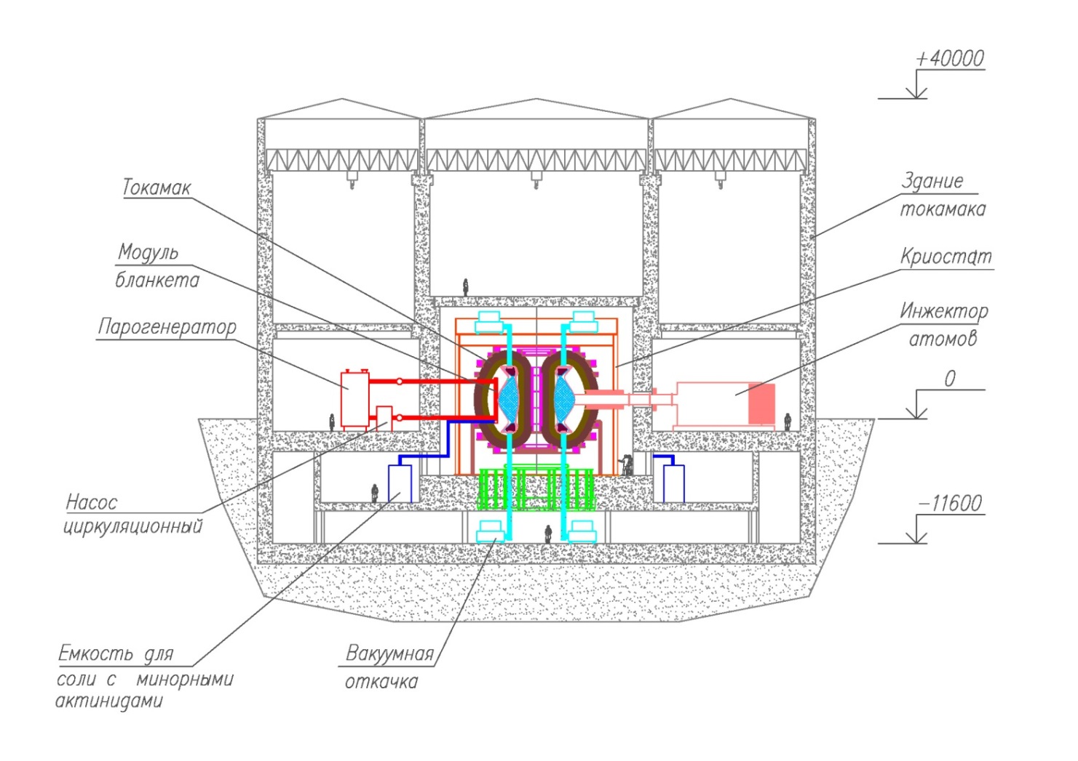
Общий вид ДЕМО-ТИН (2023)
Демонстрация гибридных технологий
Наработка трития,
Делящихся нуклидов ,
Уничтожение долгоживущих радионуклидов
Технологии отвода тепла
Мощность синтеза 40 МВт Мощность подкритического деления до 500 МВт
Б.В. Кутеев, Зимняя школа ПИЯФ, 27.02.2014. Рощино

Slide 26
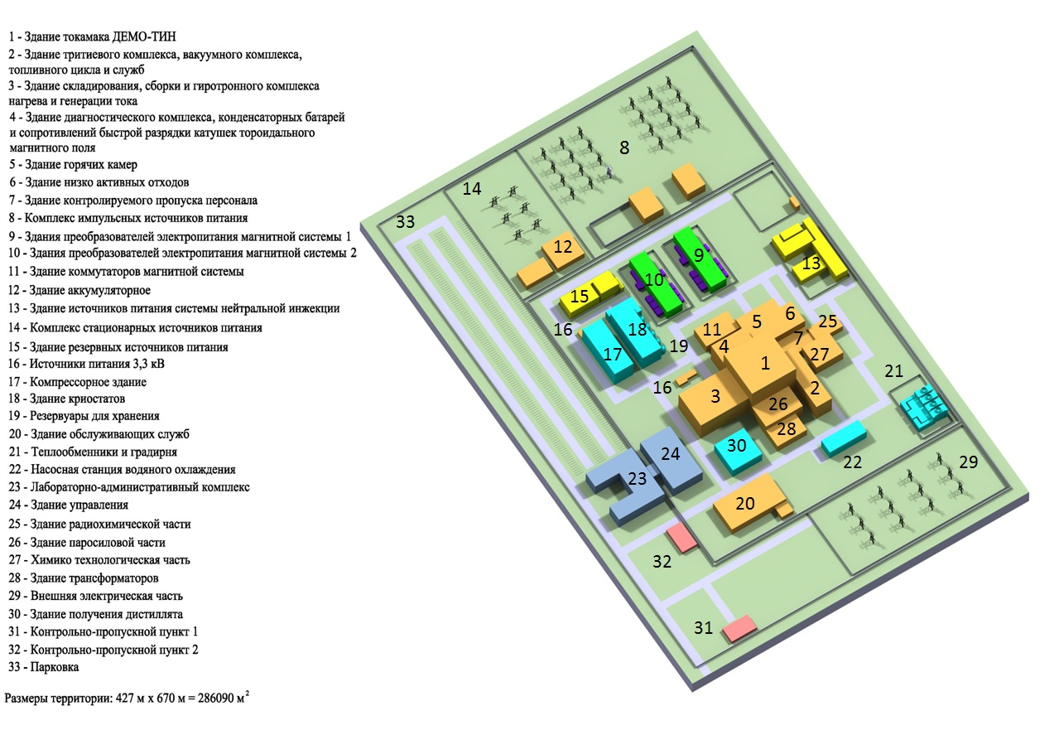
Площадка ДЕМО-ТИН
Б.В. Кутеев, Зимняя школа ПИЯФ, 27.02.2014. Рощино

Slide 27
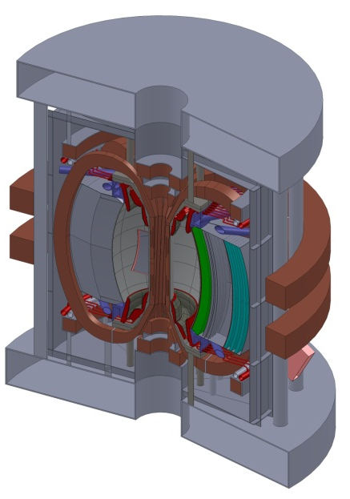
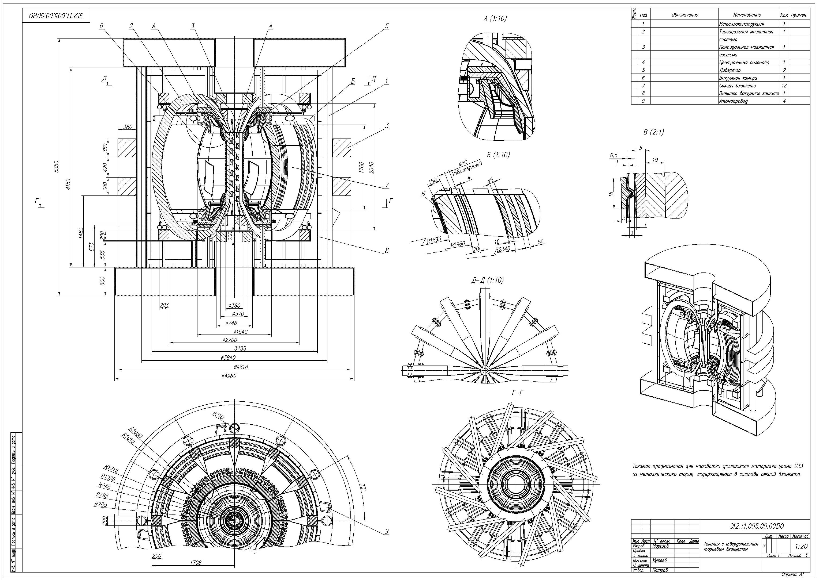
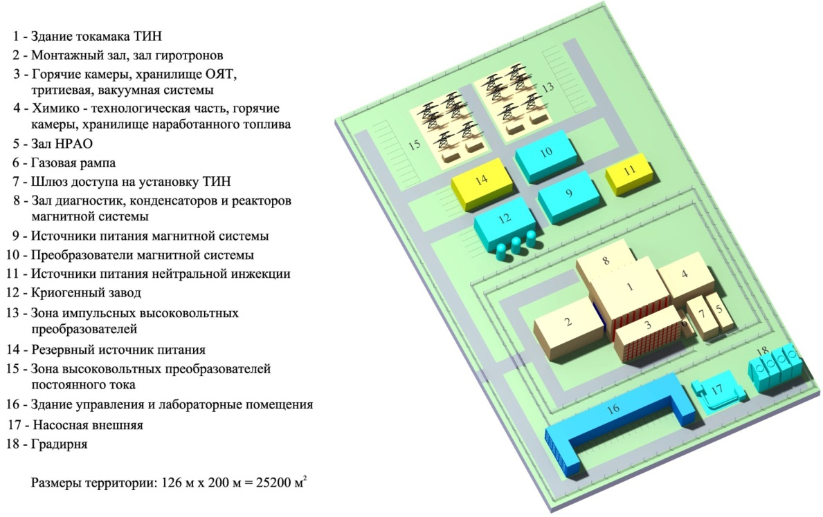
График проектирования и сооружения ТИН
 | 2009 | 2010 | 2011 | 2012 |  | 2013 | 2014 | 2015 | 2016 |  | 2017 |  | 2018 | 2019
Исходные данные
Техническое предложение
 | Техническое задание
 |  |  | Эскизный проект
 |  |  |  |  |  | Технический проект
 |  |  |  |  |  |  | Рабочий проект
 |  |  |  |  |  |  |  | Здания+площадка
 |  |  |  |  |  |  |  | Электропитание
 |  |  |  |  |  |  |  | Водоснабжение
 |  |  |  |  |  |  |  | Инструменты сборки
 |  |  |  |  |  |  |  | Система охлаждения
 |  |  |  |  |  |  |  | Криогенная система
 |  |  |  |  |  |  |  | Магнитная система
 |  |  |  |  |  |  |  | Вакуумная камера
 |  |  |  |  |  |  |  | Дивертор
 |  |  |  |  |  |  |  | Бланкет
 |  |  |  |  |  |  |  | Нагрев+генерация тока
 |  |  |  |  |  |  |  | Топливный цикл
 |  |  |  |  |  |  |  | Диагностики
 |  |  |  |  |  |  |  | Аварийная защита
 |  |  |  |  |  |  |  | Система безопасности
 |  |  |  |  |  |  |  | Управление, сбор данных
 |  |  |  |  |  |  |  | Лицензирование
 |  |  |  |  |  |  |  | Дистанционное обслуживание
 |  |  |  |  |  |  |  | Радиохимическая часть
Затраты | 20 | 20 | 10 |  | 25 | 70 | 70 | 1500 |  | 1500 |  | 1500 | 1500 | 6215
млн. рублей |  |  |  |  |  |  |  |  |  |  |  |  |  | ИТОГО
Термоядерный
источник нейтронов
Токамак
наработчик
ядерного
топлива
U233, Pu239

Slide 28
Стенды испытаний стационарных и нейтронных технологий
R, m
0.6
R/a
1.76
κ
<2.7
δ
0.6
I_{p}, MA
1.5
B_{T}, T
1.5
n, 10²⁰m⁻³
1-3
P/S, MW/m²
0.6
E_{b}, keV
130
P_{b}, MW
8
Angle NBI, deg
0
P_{EC} , MW
5
H-factor
1.5
β_{N}
<5
Глобус М3 (2018) – стенд испытаний стационарных технологий ТИН:
магнитная система, дополнительный нагрев, диагностики, управление, дивертор, топливный цикл
f_{non-ind}
1.0
P_{diss}, TF, MW
50
P_{total}, MW
120.0
S_{wall}, m2
16
V_{pl}, m3
3.5
Б.В. Кутеев, Зимняя школа ПИЯФ, 27.02.2014. Рощино

Slide 29
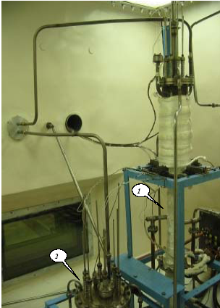
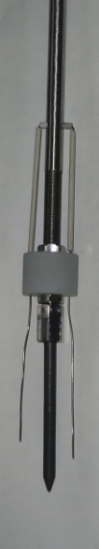
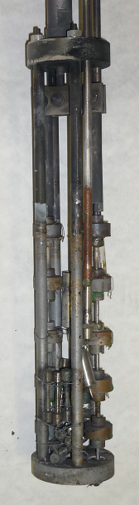
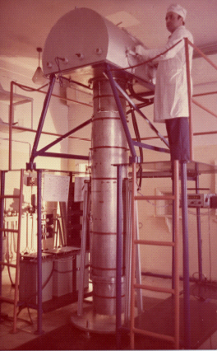
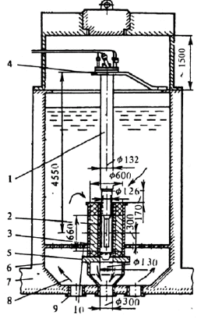
Стенды для развития и демонстрации жидко-солевых технологий
Коррозионные эксперимента в расплавах
Технологии очистки расплавов
Эксперименты с реакторными петлями
Изучение свойств материалов и характеристик теплообмена в реакторных петлях
Б.В. Кутеев, Зимняя школа ПИЯФ, 27.02.2014. Рощино

Slide 30
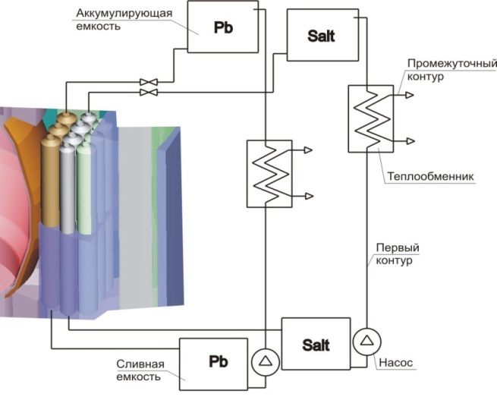
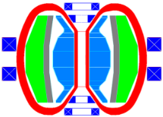
Параметры гибридных бланкетов
Жидко-солевые бланкеты
140ºС
10 bar
water
20ºС
Heat transfer
Storage
Secondary loop
Hear exchanger, secondary loop
Molten salt
92% NaBF₄+8% NaF 539ºС
480ºС
1.7 kg/s
Molten salt
85% FLiNaK+15% ThF₄580ºС 5.86 kg/s
Hear exchanger, primary loop
Cooler
550ºС
1 bar
Primary loop
Molten salt blanket module Thermal power 175 kW
Drain vessel
Б.В. Кутеев, Зимняя школа ПИЯФ, 27.02.2014. Рощино

Slide 31
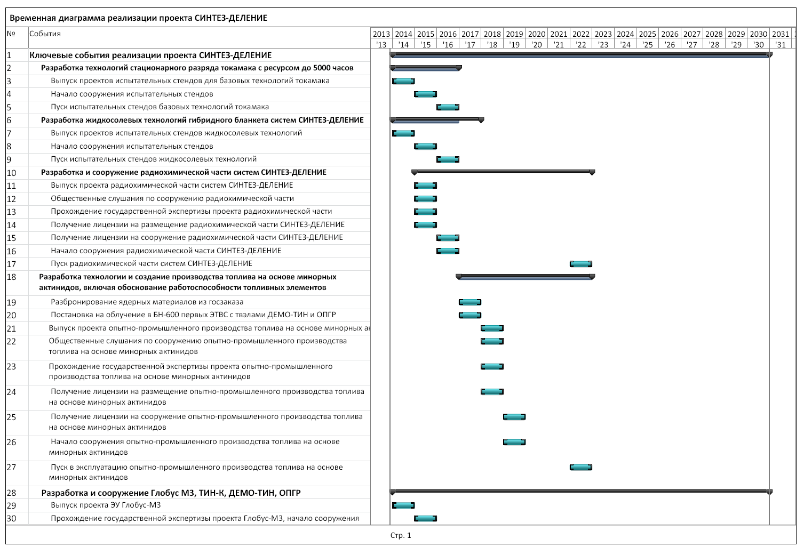
Ключевые события
Б.В. Кутеев, Зимняя школа ПИЯФ, 27.02.2014. Рощино

Slide 32
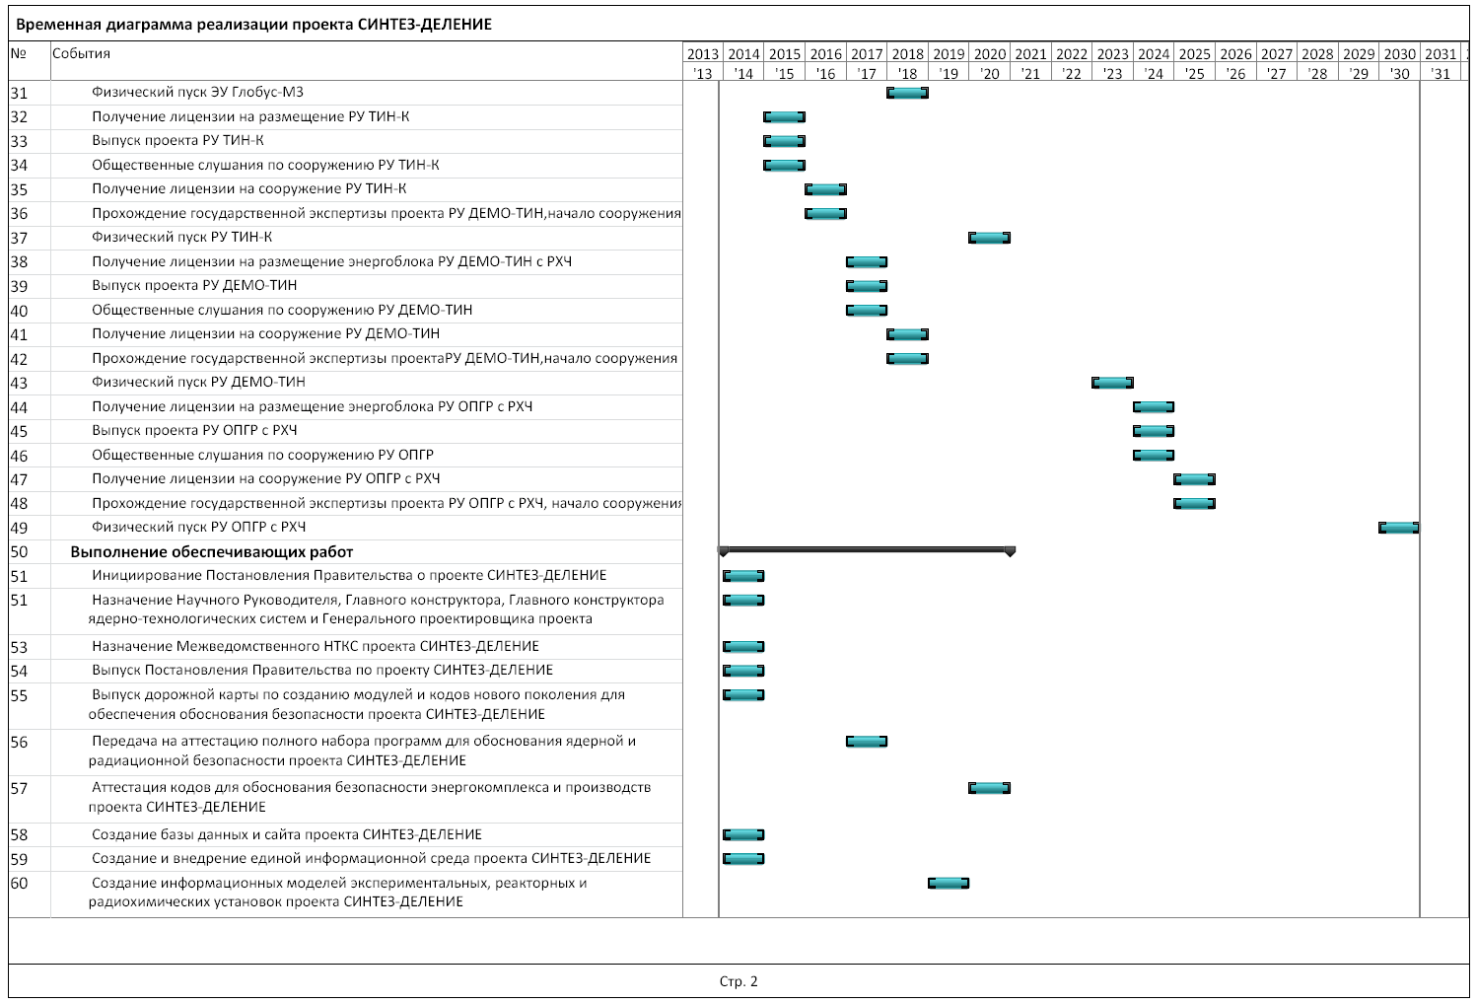
Ключевые события
Б.В. Кутеев, Зимняя школа ПИЯФ, 27.02.2014. Рощино

Slide 33
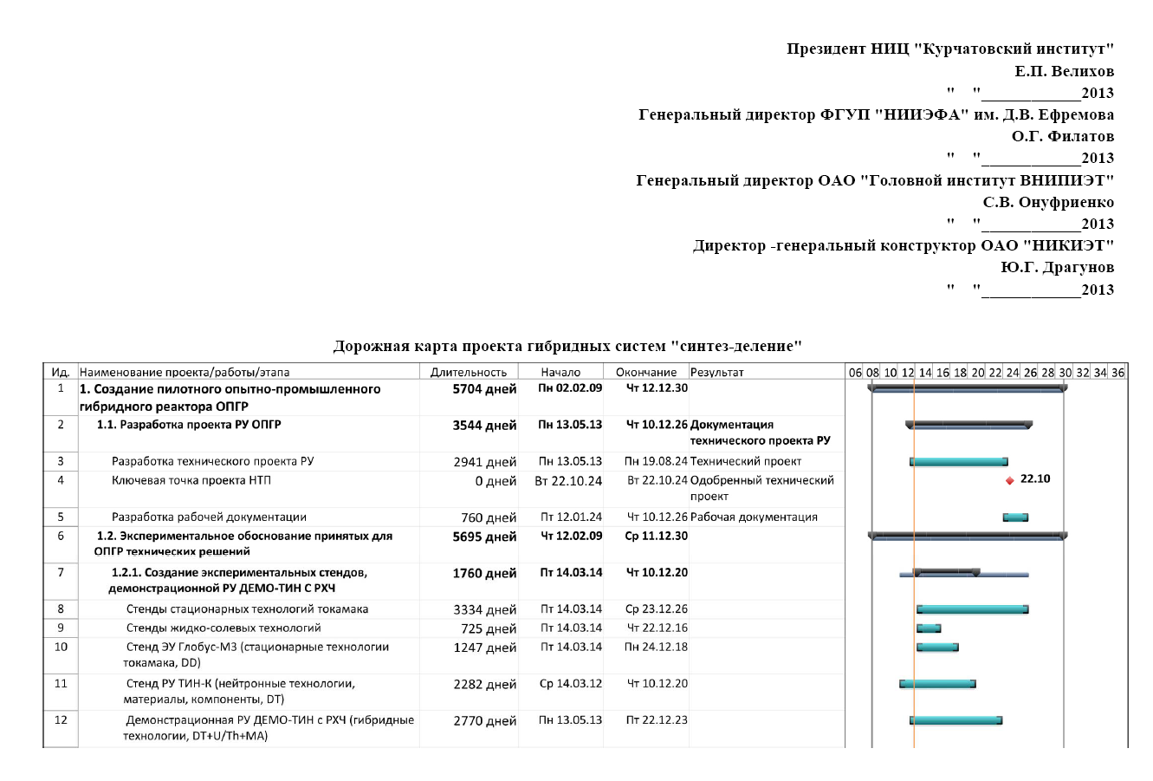
Б.В. Кутеев, Зимняя школа ПИЯФ, 27.02.2014. Рощино

Slide 34
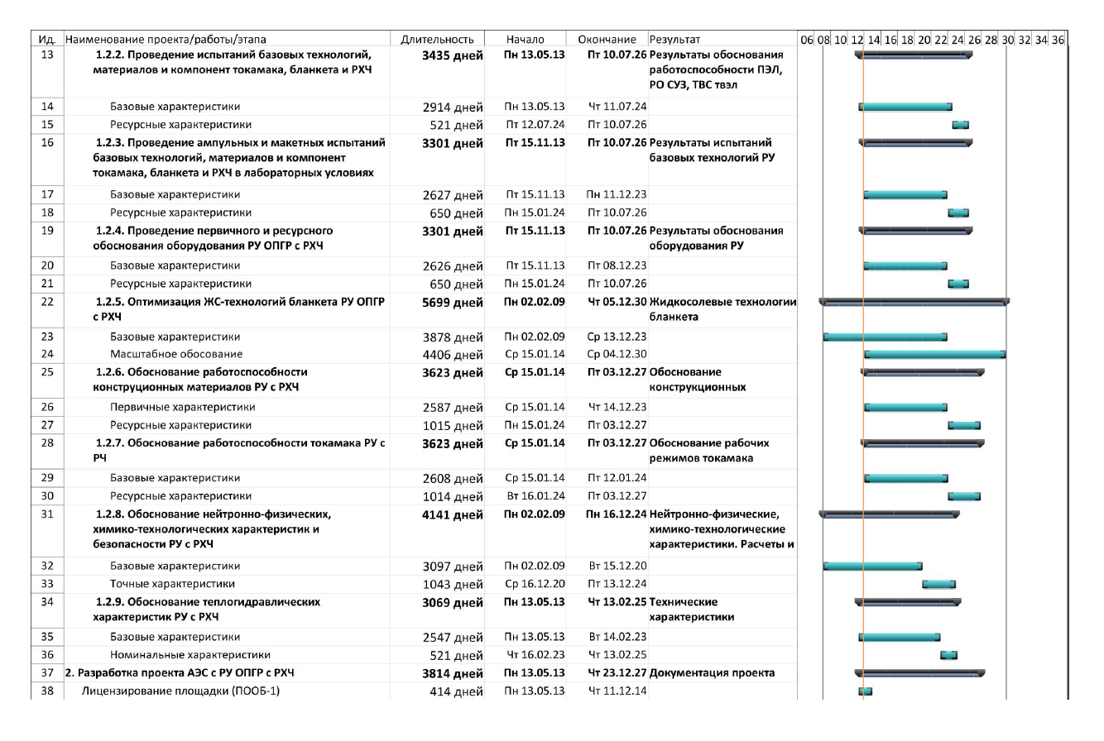
Дорожная карта 2
Б.В. Кутеев, Зимняя школа ПИЯФ, 27.02.2014. Рощино

Slide 35
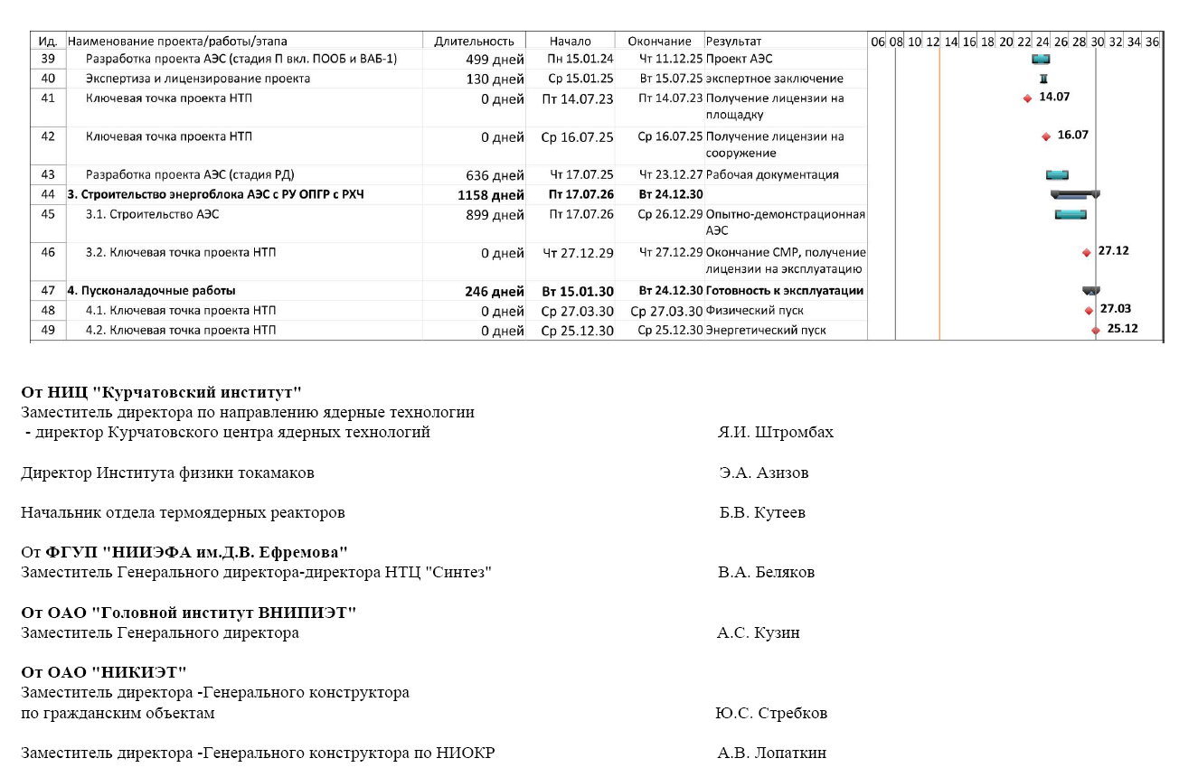
Дорожная карта 3
Б.В. Кутеев, Зимняя школа ПИЯФ, 27.02.2014. Рощино

Slide 36
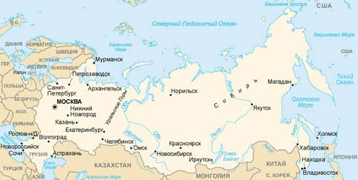
Национальная база УТС
ФЕДЕРАЛЬНОЕ АГЕНТСТВО ПО АТОМНОЙ ЭНЕРГИИ
Северо-западный федеральный округ
НИИЭФА, ФТИ РАН, СПБГПУ, СПбГУ
Центральный федеральный округ
РНЦ «Курчатовский
институт»,
НИКИЭТ,
ВНИИНМ,
ТРИНИТИ,
ОИВТ РАН
ИОФ РАН
ИПМ РАН
ФИ РАН
МИФИ, МГТУ, МФТИ, МЭИ
Сибирский федеральный округ
ИЯФ СОРАН, ИСЭ РАН, НГУ, ТГПУ,
Приволжский федеральный округ
ИПФ РАН, ВНИИЭФ, ННГУ
Исследования, технологии, кадры
09.08.2007 Заседание Правительства Российской Федерации

Slide 37
ОПГР ~ Мечта И.В. Курчатова ОГРА
1 г нейтронов в день!
365 г нейтронов в год
1 кг трития в год
100 $M в год продукции Tритий
80/320 кг в год Плутоний/Уран
3 М$ в год при 1 н-нукл
12 М$ в год при 4 н-нукл
20 МВт мощности Д-Т синтеза
260 МВт мощности прямого деления U238/Th232
20 МВт мощности на гамма-захвате 4 нейтронов
5 МВт мощности на альфа-захвате лития
40 МВт мощности нагрева
130 МВт + 20 МВт нагрев плюс поле
~Мощность теплоотвода 500 МВт
200 МВт электроэнергии
200 $M в год продукции Электричество
МА при keff = 0,95 можно уничтожить до 500 кг/год
Б.В. Кутеев, Зимняя школа ПИЯФ, 27.02.2014. Рощино

Slide 38
Заключение
Предложена программа НИОКР и дорожная карта создания ОПГР на основе токамака и жидкосолевых технологий к 2030 году.
Начаты работы по техническому проектированию демонстрационной гибридной установки ДЕМО-ТИН
Моделирование подтверждает техническую реализуемость ДЕМО-ТИН и ОПГР
Проект ОПГР совместно с ИТЭР способен внести существенный вклад в создание ПТЭ к 2050 году
Б.В. Кутеев, Зимняя школа ПИЯФ, 27.02.2014. Рощино

